Slide 1
IL RUOLO DELL’ ECOGRAFIA TIROIDEA
Paziente con nodulo(i) tiroideo(i)
Valutazione clinica
Ecografia del collo Calcitonina (?) TSH
Caratteristiche cliniche ed ecografiche non sospette
Caratteristiche cliniche e/o ecografiche sospette
Gozzo multinodulare in area iodio-carente
(?)
Elevata
Basso/
Soppresso
Scintigrafia
Follow Up
FNAC
Nodulo solido
“freddo”
benignità
malignità
Chirurgia

Slide 2
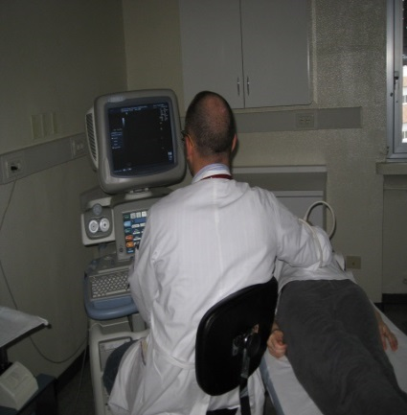

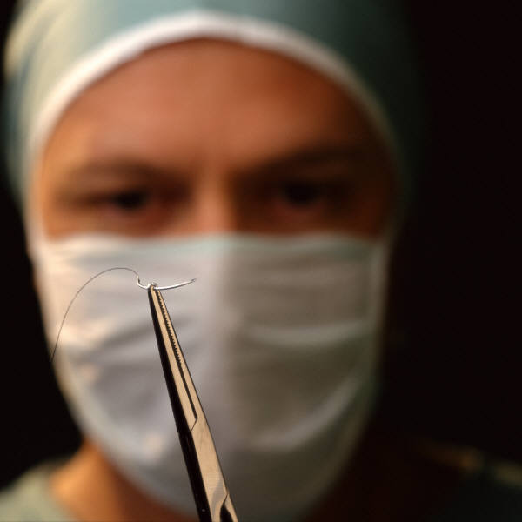
REFERTO DEL CITOASPIRATO
TIR1: NON DIAGNOSTICO
la FNAC deve essere ripetuta non prima di 30 giorni
TIR2: BENIGNO follow-up ecografico 6-12 mesi
TIR3: INDETERMINATO
TIR4: SOSPETTO PER CARCINOMA
TIR5: CARCINOMA TIROIDEO

Slide 3
CONSIDERAZIONI ( I )
  Noduli tiroidei palpabili ~ 30% popolazione
  Noduli tiroidei non palpabili (incidentalomi) ~ 70% popolazione
  Aspetti ecografici benigni/maligni ampiamente sovrapponibili
  Cancro tiroideo 1,5% di tutte le neoplasie
  ~ 0,23% delle morti per cancro (USA 2001)
  Cancro occulto (rilievo autoptico) fino a 36% in alcuni paesi

Slide 4
CONSIDERAZIONI ( II )
  Falsi positivi + falsi negativi FNAC ~ 1%
  Inadeguati ~ 10%
  TIR 3 diagnosi frequente
  Discordanze cito-istologiche ~ 15%

Slide 5
in sintesi..
  L’alta incidenza di noduli non palpabili scoperti ecograficamente costituisce una vera e propria “epidemia” emergente la cui gestione clinica risulta spesso problematica
  L’ecografia permette di guidare con precisione il prelievo citologico
  La citopatologia, sebbene offra indiscutibili vantaggi nella caratterizzazione dei noduli tiroidei non è scevra da limiti che bisogna tenere ben presenti prima di utilizzarla in quanto le risposte attese possono trasformarsi in dubbi, ansie inaspettate e possibile ricorso ad atteggiamenti chirurgici magari aggressivi
  Sono possibili trattamenti percutanei ecoguidati
  La storia naturale del tumore tiroideo consiglia un atteggiamento prudenziale

Slide 6
Ed ora al medico
di medicina nucleare...
Dr.ssa Zilioli - Dr.ssa Panarotto

Slide 7
Il ruolo della scintigrafia

Slide 8
SCINTIGRAFIA TIROIDEA
Tecnica diagnostica che consente di determinare la topografia funzionale della tiroide e di evidenziare le aree di tessuto ghiandolare dotate di autonomia funzionale.
Si esegue su gamma camera, talora con tecnica SPECT.
Radiofarmaci utilizzati: ^{99m}Tc (¹²³I, ¹³¹I, ^{99m}TcMIBI e occasionalmente
^{18F}-FDG).
Sulla base dell’entità della captazione del radiofarmaco, i noduli possono essere classificati come :
- ipocaptanti (“freddi”)
- ipercaptanti (“caldi”).

Slide 9
SCINTIGRAFIA TIROIDEA
Indicazioni
Nodulo singolo o multiplo con TSH soppresso
Iperormonemia (noduli iperfunzionanti, dd tra Basedow, tiroidite, jod-Basedow)
Voluminoso gozzo multinodulare (sospetta estensione retrosternale)
Ricerca di tessuto tiroideo in sede ectopica (struma ovarii o tiroide sublinguale, isole di ectopia tiroidea)
Valutazione residuo dopo chirurgia parziale
Prima di terapia con radioiodio
Follow up delle tireopatie solo se effettivamente necessaria
Notes:
INQUADRAMENTO DIAGNOSTICO INIZIALE DI PRESSOCHE’ TUTTE LA TIREOPATIE

Slide 10
SCINTIGRAFIA TIROIDEA
Da non effettuare se:
Terapia sostitutiva in atto a dosaggio adeguato
Espansione del pool degli ioduri (MDC radiologici, medicazioni con sostanze iodate, cibi ad elevato tenore di iodio come alghe marine e crostacei, crema anticellulite)
Terapia con Amiodarone
Gravidanza
Notes:
NB: ALLATTAMENTO

Slide 11
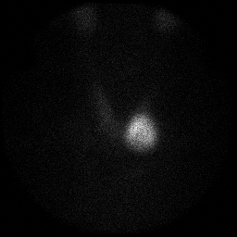
SCINTIGRAFIA TIROIDEA il nodulo caldo
Maschio
67 anni
fT3 3.7
fT4 8
TSH 0.4
Notes:
AG PZ CARDIOPATICO CON PREGRESSO SCOMPENSO CARDIACO
SINTOMI ALLA PRESENTAZIONE TACHICARDIA
Eco collo 25/02/2013: lobo tiroideo di sinistra che ha diametro antero-posteriore massimo di 28 mm, nel suo contesto, al terzo medio - inferiore, si conferma formazione nodulare prevalentemente solida, ipoecogena, vascolarizzata, avente diametro trasversale massimo di 23 mm e craniocaudale di 27 mm
SCINTIGRAFIA TIROIDEA
NODULO UNICO ADENOMA AUTONOMO

Slide 12
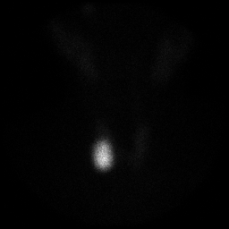
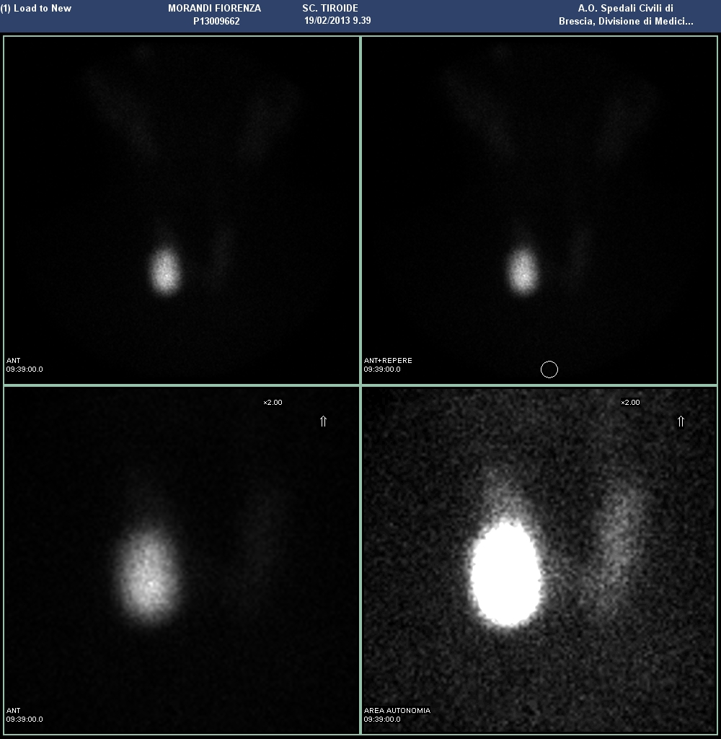
SCINTIGRAFIA TIROIDEA il nodulo caldo
Femmina
52 anni
Ipertiroidismo subclinico
fT3 4 fT4 8.5 TSH 0.2
Notes:
MF 15/11/1961
SCINTIGRAFIA CON RADIONUCLIDI IODIOMIMETICI (TC-99M) Alla indagine scintigrafica si evidenzia pressoché elettivo accumulo del tracciante nella formazione nodulare già evidenziata all'ecografia e palpabile in loggia tiroidea destra Solo con particolari modalità tecniche si visualizza il parenchima extra nodulare che, per quanto valutabile, appare nei limiti di norma COMMENTO Paziente inviata per ipertiroidismo sub-clinico che, in base al quadro scintigrafico, appare sostenuto da formazione nodulare adenomatosa autonoma (adenoma di Plummer) Dal punto di vista scintigrafico (dimensioni e omogeneità distributiva del tracciante all'interno del nodulo) ed in assenza di altre formazioni nodulari (vedi ecografia), la Paziente può essere candidabile ad un trattamento con I-131
Eco collo 15/01/2013: formazione nodulare tondeggiante di 2.5 cm a dx disomogenea con piccole lacune anecogene e spot iperecogeni compatibili con calcificazioni

Slide 13
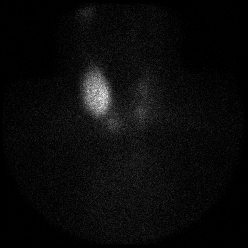
SCINTIGRAFIA TIROIDEA il nodulo caldo
Maschio
63 anni
fT3 4
fT4 11.9
TSH 0.01
Notes:
OT 07/01/1950
Lo studio scintigrafico ha evidenziato tiroide in sede, di dimensioni ai limiti superiori della norma, con prevalente fissazione intraparenchimale del radionuclide ai 2/3 superiori del lobo dx, sede della nodulazione di magiori dimensioni descritta dallo studio ecografico del 28.01.2013. Tre piccoli noduli di ipercaptazione relativa.
28-01-2013 10:20 ECOGRAFIA TIROIDE E PARATIROIDI Esame confrontato con precedente del 10/02/2005. Incremento del volume del nodulo localizzato nel lobo tiroideo destro (38 x 31 x18 mm) ipervascolarizzato al controllo color-Doppler, necessaria integrazione diagnostica con scintigrafia ed eventuale successivo agoaspirato ecoguidato. Nodulo colloido - cistico di 1 cm sede paraistmica destra. Nodulo cistico di 17 mm in sede paraistmica sinistra. Alcune lacune di colloide in entrambi i lobi tiroidei.

Slide 14
SCINTIGRAFIA TIROIDEA il nodulo caldo
Adenoma autonomo
Gozzo multinodulare
iperfunzionante
Nodulo caldo
No agoaspirato

Slide 15
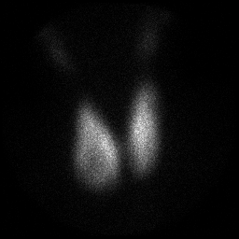
SCINTIGRAFIA TIROIDEA il nodulo freddo
Femmina
77 anni
fT3 2.9
fT4 14.9
TSH 0.08
Notes:
1 immagini CM
All'indagine scintigrafica la tiroide risulta in sede, di dimensioni aumentate soprattutto a carico del lobo destro La concentrazione intra-ghiandolare del tracciante risulta sufficientemente omogenea, ad eccezione di una formazione nodulare ipocaptante che occupa il terzo medio- inferiore del lobo destro; altra area di modesta disomogeneità distributiva del tracciante si rileva al polo superiore del lobo sinistro
12-07-2011 10:02 ECOGRAFIA COLLO Tiroide in sede, di dimensioni ingrandite con diametro antero-posteriore di 2,6 cm per il lobo destro e di 2,2 cm per il lobo sinistro con sviluppo cranio - caudale fino in corrispondenza dell'imbocco toracico. In entrambi i lobi della tiroide si riconoscono plurimi, voluminosi noduli parzialmente confluenti tra loro, isoecogeni, con orletto periferico ipoecogeno e con grossolane lacune cistiche nel loro contesto e alcune con focali calcificazioni periferiche. I due noduli di maggiori dimensioni misurano 2,7 centimetri a destra e 2,5 cm a sinistra. Bilateralmente, plurime lacune di colloide. In sede laterocervicale bilaterale, plurimi linfonodi ovalari con aspetto di tipo immuno-reattivo con diametro massimo di 13 mm (livello II sinistro).

Slide 16
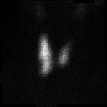
SCINTIGRAFIA TIROIDEA il nodulo freddo
Femmina
74 anni
fT3 6.2
fT4 16.5
TSH 0.01
Notes:
CE
Tiroide in sede, asimmetrica per maggiore sviluppo del lobo destro che presenta formazione nodulare ipocaptante al terzo medio - inferiore lungo il contorno esterno Reperti di sostanziale normalità a sinistra Intensa ed omogenea concentrazione di tracciante nel parenchima extra nodulare

Slide 17
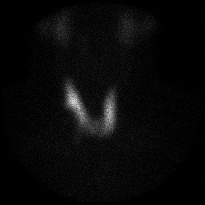
SCINTIGRAFIA TIROIDEA il nodulo freddo
Maschio
46 anni
fT3 2.24
fT4 13.7
TSH 3.84
Notes:
2 immagine svanera alberto
Tiroide in sede, di dimensioni lievemente aumentate e con irregolare distribuzione del tracciante per netta ipocaptazione della formazione nodulare apprezzabile a carico del lobo destro;
14-12-2012 09:40 ECOGRAFIA TIROIDE
Al controllo attuale lieve incremento volumetrico del nodulo a prevalente contenuto colloidale localizzato al terzo medio del lobo tiroideo destro con diametri attuali di 30 x 17 x 31 millimetri di diametro. Non presenta ipervascolarizzazione
CITOLOGICO???????

Slide 18
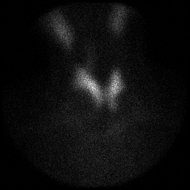
SCINTIGRAFIA TIROIDEA il nodulo freddo
Femmina
63 anni
fT3 = 2.8
fT4 = 11
TSH 1.4
Notes:
1 immagine matti erica maria
L'indagine scintigrafica documenta tiroide in sede, di dimensioni aumentate, con sufficientemente omogenea distribuzione intraparenchimale del tracciante; le due formazioni nodulari rilevabili ad entrambi i lobi tiroidei sono risultate ipocaptanti
ECO 02/10/2012: A SX NODULO CISTICO DEL DIAMETRO DI 1.6 cm. A DX NODULO COLLOIDOCISTICO DI DIAMETRO 2.5 CM, NELLA COMPONENTE SOLIDA MICROCALCIFICAZIONI,

Slide 19
SCINTIGRAFIA TIROIDEA il nodulo freddo
Cisti
Emorragia
Nodulo iperplastico
Tiroidite focali
Neoplasia tiroidea
Neoplasia paratiroidea
Metastasi
Nodulo freddo
Agoaspirato

Slide 20
IL RUOLO DELLA SCINTIGRAFIA TIROIDEA
Paziente con nodulo(i) tiroideo
Valutazione clinica
Ecografia del collo Calcitonina (?) TSH
Caratteristiche cliniche ed ecografiche non sospette
Caratteristiche cliniche e/o ecografiche sospette
Gozzo multinodulare in area iodio-carente
(?)
Elevata
Basso/
Soppresso
Scintigrafia
Follow Up
FNAC
Nodulo solido
“freddo”
benignità
malignità
Chirurgia

Slide 21
SCENARIO 1
Giuliana
Valutazione clinica: non fattori di rischio
Ecografia del collo Calcitonina (?) TSH
Craratteristiche cliniche e/o ecografiche sospette
Normale
Normale
FNAC
TIR 3
Chirurgia

Slide 22
SCENARIO 2
Giuliana
Valutazione clinica: non fattori di rischio
Ecografia del collo Calcitonina (?) TSH
Craratteristiche cliniche e/o ecografiche sospette
Normale
Basso/
Soppresso
Scintigrafia
Follow Up
FNAC
Nodulo solido
“freddo”
TIR 2

Slide 23
SCENARIO 3
Giuliana
Valutazione clinica: non fattori di rischio
Ecografia del collo Calcitonina (?) TSH
Caratteristiche cliniche ed ecografiche non sospette
Normale
Normale
Follow Up

Slide 24
Categoria Diagnostica | Diagnosi Citologica | Rischio di Malignità % | Atteggiamento usaule
I | Non diagnostico Insoddisfacente | 1-4 | Ripetizione FNAC Sotto guida ecografica
II | Benigno | 0-3 | Follow-up clinico
III | AUS/FLUS | 5-15 | Ripetizione FNAC
IV | FN/SFN | 15-30 | Emitiroidectomia
V | Sospetto per malignità | 60-75 | Tiroidectomia quasi totale o Emitiroidectomia
VI | Maligno | 97-99 | Tiroidectomia totale
Notes:
le sigle gruppo III AUS/FLUS significano: Atipia di significato sconosciuto/Lesione follicolare di significato sconosciuto, incerto; gruppo IV FN/SFN significa: neoplasia follicolare/neoplasia follicolare sospetta.

Slide 25
FOLLOW UP NODULO BENIGNO
Si raccomanda controllo ecografico a 6-18 mesi.
In caso di aumento di volume del nodulo (>50% del volume, >20% in almeno due delle dimensioni, con aumento minimo di 2mm nei noduli solidi o nella parte solida dei noduli misti) si suggerisce FNAC di controllo.
In caso di volume stabile l’intervallo tra i controlli ecografici può essere allungato (3-5 anni).
In caso di nodulo in crescita con FNAC ripetuta benigna può essere considerato l’intervento chirurgico sulla base di sintomi di compressione o di sospetto clinico. Non ci sono dati relativi alla terapia medica in questo sottogruppo.
I noduli cistici con citologia benigna vengono controllati per riaccumulazione di liquido (60-90% dei casi), sottoposti ad un secondo agoaspirato e sottoposti ad intervento in caso di recidiva.
L’alcoolizzazione del nodulo cistico può essere ragionevole (successo nel 75-85%) (complicanze: dolore locale, malessere, disfonia)

Slide 26
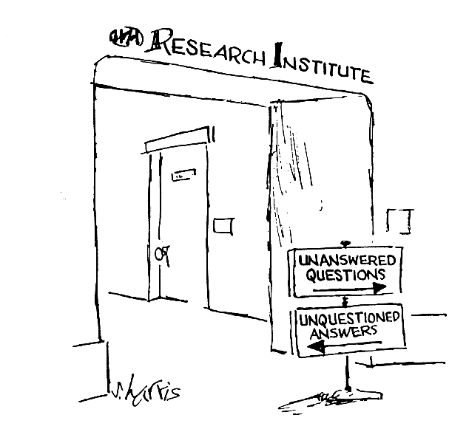

Slide 27


BOLLINO VERDE... ...NUOVO MODELLO
D.ssa Burattin (Endocrinologia – M. Mellini Chiari) Tel: 030.7102245 D.ssa Zilioli (Medicina Nucleare – S. Civili BS) Tel: 030. 3995460 Dott. Di Gaspare (Radiologia – M. Mellini Chiari) Tel: 030.7102 - 274 -282

Slide 28
TAKE HOME MESSAGES:
1
“Non dimentichiamoci del collo”
2
Gli esami di primo livello da richiedere sono TSH Reflex ed Ecografia tiroidea; la Calcitonina è fortemente consigliata.
4
In caso di nodulo tiroideo con TSH Basso/Soppresso è indicato eseguire la Scintigrafia Tiroidea.
3
Generalmente la patologia nodulare tiroidea non richiede l’esecuzione di accertamenti morfologici in regime d’urgenza.
5
In caso di TSH Normale/Alto i dati anamnestici ed i parametri ecografici guidano alla FNAC

